Slide 1
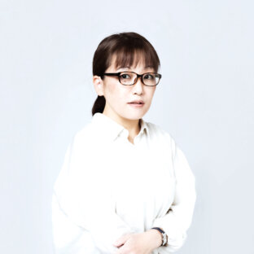
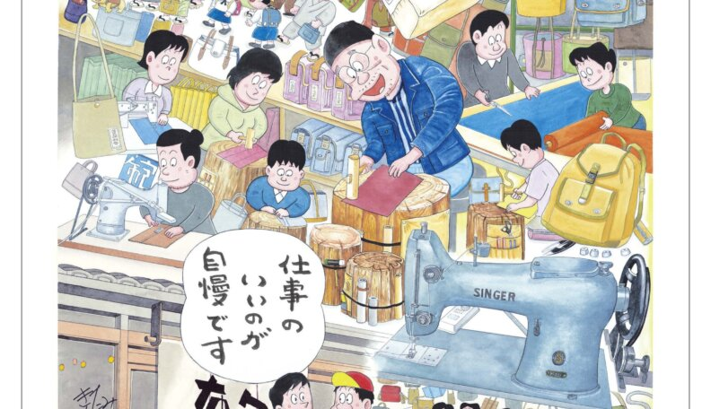

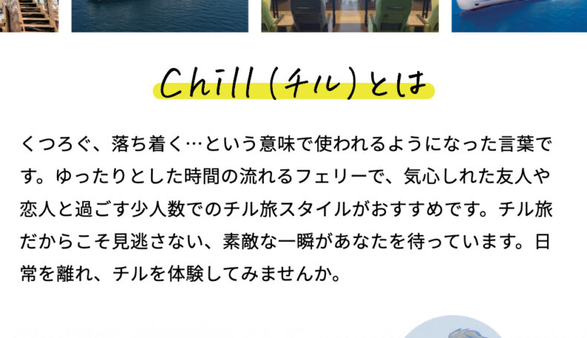

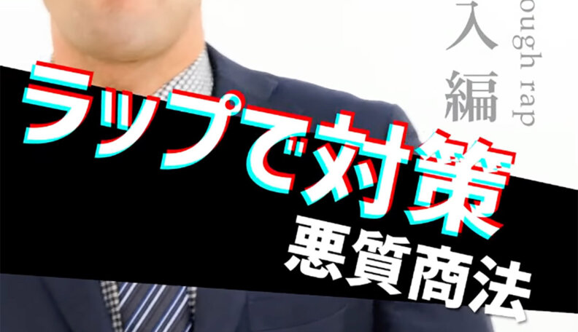
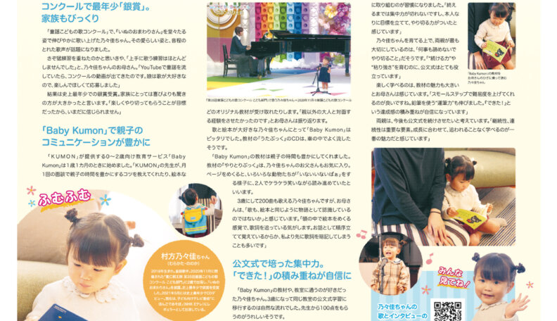
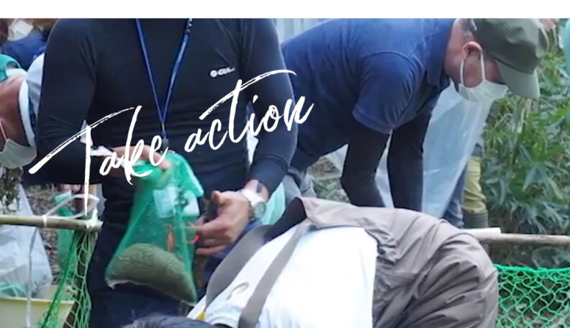


伊藤 春香 Haruka Ito アートディレクター
グラフィックデザイナーを経て2003年に社会人入社し、アートディレクターを務める。新聞広告の制作だけでなく動画やwebのディレクションも手がける。海外のアーティストと冊子や動画を作るなど毎年新しいチャレンジをして経験値を上げ、地道にスキルアップすることがモットー。
一澤信三郎帆布｜120周年
連合広告｜子どもの日だから子どものえで子ども広告
阪神国際港湾｜フェリーで、チル旅。
倉敷市｜高梁川流域観光プロモーション動画制作・情報発信
兵庫県｜消費者トラブル啓発事業
公文教育研究会｜３歳から始めた公文式。きっかけはBaby Kumon
神戸市｜ko-do 神戸の鼓動、行動にうつすチカラ。
倉敷市｜倉敷市ＳＤＧｓ普及・連携促進
つくる、枠をこえて。

